Slide 1
第十九单元 综合案例
讲师：XXX

Slide 2
回顾：前一天的内容
正则表达式？
常用正则表达式有哪些？

Slide 3
1学习目标
1.1知识目标：
利用本月学习知识完成选项卡
利用本月学习知识完成主流网站的注册页面以及动态添加
难 点
重点
重 点
难点

Slide 4
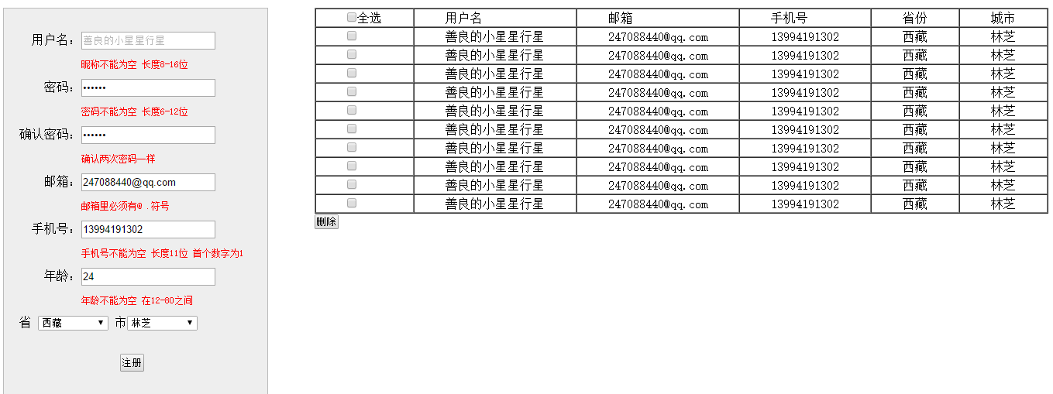
1.2案例目标：

Slide 5
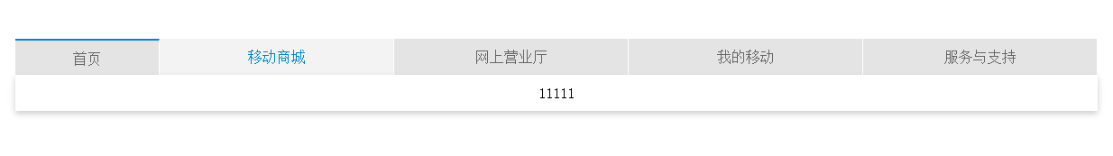
1.2案例目标：

Slide 6
总结回顾
重点
二级联动
难点
节点的动态添加与删除
二维数组的遍历

Slide 7
作业
课堂作业
完成选项卡的制作
完成页面注册验证以及二级联动
动态创建表格
预习作业
中国移动页面的轮播图
本月的所有重要知识点

